Slide 1
수원 도시재생
마을 르네상스
21209216 최윤의

Slide 2
1
2
추진방향추진전략
마을르네상스란?
목차
3
추진주체
지원주체
4
사업소개
5
출처

Slide 3





1
마을르네상스란?
주민스스로가 문화·건축·환경이 모두 어우러지는
마을을 새롭게 '아름다운 삶의 공간'으로 디자인하고 가꾸어나가는 [시민 공동체 운동]
마을 르네상스
3대슬로건

Slide 4


1
마을르네상스란?
2011년에는 공동체 프로그램 31건, 시설 및 공간 24건등 총 55건의 공모사업이 시행
2012년에는 80건의 공모사업이 선정됨. 공모사업에 대한 총 지원금은 8억9천만원으로 사업당 500만원~4000만원까지 다양하게 지원된다.

Slide 5


1
마을르네상스란?
마을 르네상스의 배경
수원시는 급격한 외형확대에 따른 도시의 중심이동과 산업구조의 변화를 겪으면서
도시는 있으나 마을은 없고, 사람은 살지만 이웃은 없는 내면적 변화를 겪고 있는 과도기에 직면
Hi~
이를 탈피하기 위하여 주민주도의 자발적인 변화 모색의 움직임과 더불어 행정의 적극적인 지원으로
마을르네상스를 추진하게 됨

Slide 6
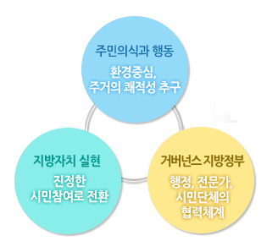
2
추진방향
수원형 마을 르네상스추진방향
마을 르네상스 비전
사람 중심의 마을공동체 회복
참여와 협력의 거버넌스 실천
새로운 미래 창조도시 조성

Slide 7
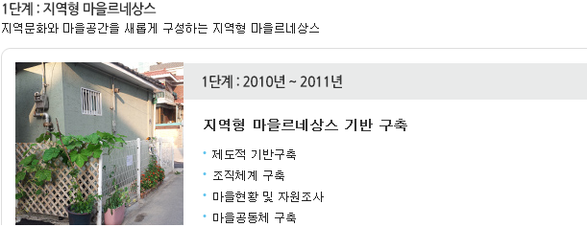
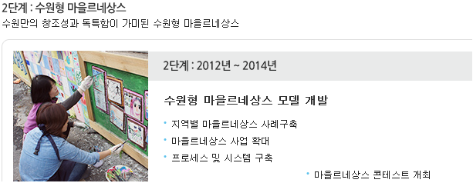
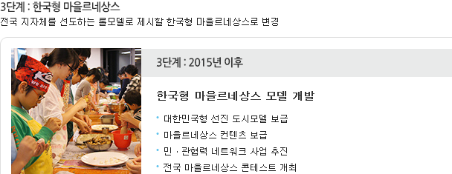

2
추진전략
추진전략
1단계:2010~2011
2단계:2012~2104
3단계:2015년이후
지역형마을르네상스
수원형 마을르네상스
한국형 마을르네상스
지역문화와와 가을공간을 새롭게
21세기 도시문화의역사를 창조적으로
한국도시개발의 롤모델을 제시

Slide 8
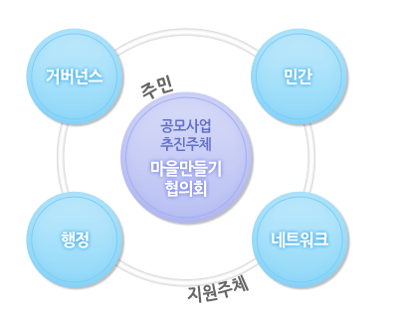
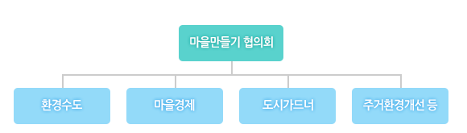

3
추진주체
추진주체
마을 르네상스는 주민과 지원주체가 힘을 합쳐서 추진하고 주민은 자발적 주민조직인 공모사업 추진추제와 동별 마을르네상스 협의기구인 마을만들기 협의회가있다.
마을 만들기 협의회
참여와 소통 속에 지속적인 마을만들기 추진을 위하여 각 주민센터에 '마을만들기 협의회'를 구성 운영하여,
주민 스스로 마을에 관한 정책을 제안하고 추진
<마을르네상스 참여 그룹 관계도>

Slide 9
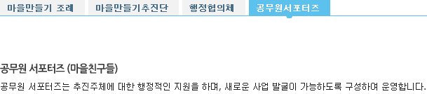
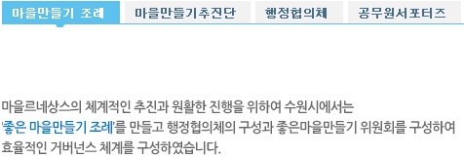
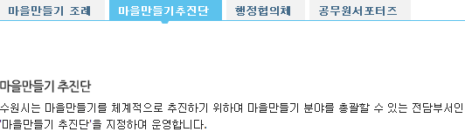
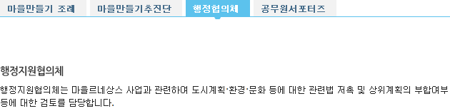
3
지원주체
지원주체
1.거버넌스
좋은 마을만들기 위원회
마을르네상스 주요 정책 및 사업계획의 심의ㆍ자문은 물론 주민편의와 삶의 질을 높이는 데 필요한 정책 제안ㆍ연구
등의 지원을 위하여 "수원시 좋은 마을만들기 위원회"를 구성하여 운영함.
2.행정

Slide 10
3
지원주체
지원주체
3.마을르네상스 센터
마을르네상스센터에서는 시민과 행정, 민간그룹과 함께 마을르네상스 사업의 성공적인 파트너로서의 역할을
수행. 세 주체들에게 필요한 정보, 교육, 프로그램 등을 비롯한 다양한 유, 무형의 자원들을 제공하는
통합적 지원활동 .
4.민간그룹
시민단체, 작가, 연구자, 청년벤처 등이 있으며 조언자·동료로서 마을 현장에서 주민과 함께 호흡합니다.
현재 마을르네상스 파트너(단체,기관,청년벤처등 그룹), 서포터(개인), 디자이너(전문가)등의 호칭으로 부름.

Slide 11
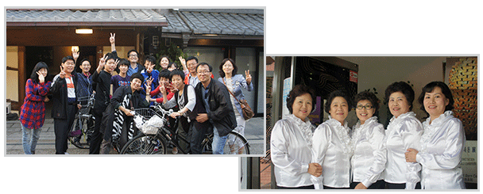

3
지원주체
지원주체
5.네트워크
관심 주제별 네트워크로써, 여러 마을의 주민들이 서로의 고민을 공유하고, 발전방안을 찾아보기 위해 모이는 자율모임.
특정한(같은) 주제에 관심을 가지는 주민들과 관련 분야 민간주체, 행정부서등이 함께 하며,
참여 여부와 운영 방안은 참가자들이 자율적으로 결정

Slide 12

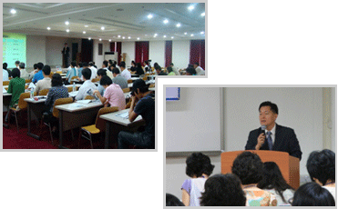
4.
교육프로그램
교육프로그램
사업계획 수립과정에 대한 체계적인 교육을 통해 주민 스스로 마을계획을 수립할 수 있도록 하여
성숙된 마을르네상스 사업을 추진하기 위한 교육
운영목표
마을계획 수립의 방법에 대해 학습하고 실현 가능한 계획 수립 체계 정립
주민스스로 마을계획 수립을 할 수 있는 역량 강화와 외부의 개입 없이 자율적인 계획 수립 확보
참가한 주민들에게 도시 및 지역을 설계하는 경험의 제공과 더불어 자신감과 전문능력을 제고

Slide 13
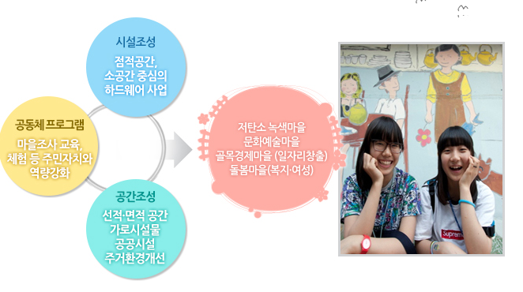
4
http://tv.suwon.go.kr/2013/main/main_link.jsp?link_ocode=20150328124523505
지원사업
마을사업
마을르네상스 사업 중 마을사업은 마을의 조사 및 체험 등의 공동체프로그램을 통하여
소공간 중심의 하드웨어 사업과 공공시설을 포함한 주거환경 개선 사업

Slide 14
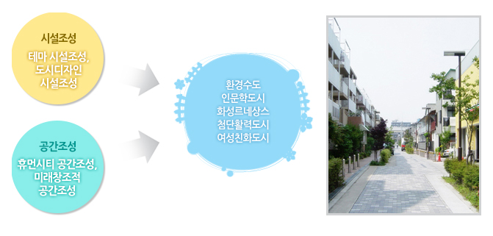
4
지원사업
도시사업
마을르네상스 사업 중 도시사업은
마을별 테마 공간중심의 시설조성과 휴먼시티 공간조성을 통한 도시르네상스를 지향하는사업.

Slide 15
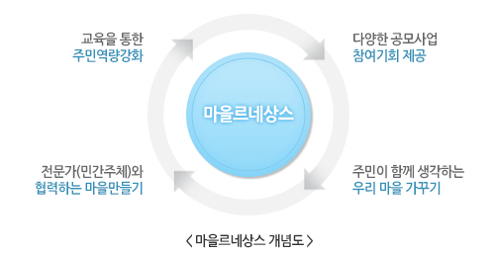
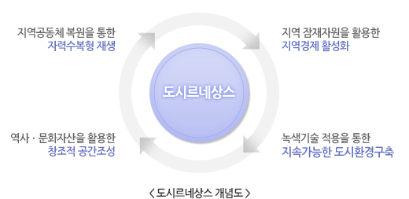
4
지원사업
공모사업
1. 주민요구와 역량에 맞는 사업 추진
2. 공익성과 시대성의 반영
3. 마을르네상스 정체성 확립 / 도시재생과 지역공동체 회복을 통한 지역활성화 유도

Slide 16
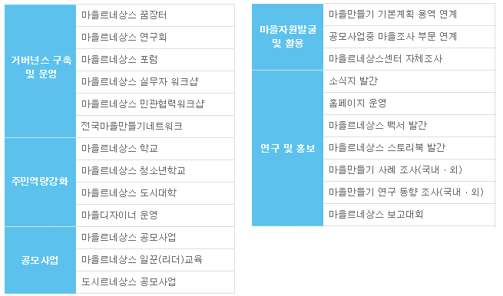
4
지원사업
사업한눈에보기

Slide 17
출처
http://www.maeulcenter.or.kr/main/sub6_2_1.php 르네상스센터 홈페이지
http://tv.suwon.go.kr/2013/main/main_link.jsp?link_ocode=2015032812452350 동영상 출처

Slide 18




THANK YOU ~! ♥

